Slide 1
الحب في زمن الثورة

Slide 2
انواع الحب
1- حب بين الرجل و المرأة 2- الحب الأسرى 3- الحب الإجتماعى
4-الحب الاسمى مثل حب الله و الوطن .

Slide 3
اسباب الحب قبل الثورة
1- قلة المنافسة في سوق العمل 2- وجود فئات سياسية قليلة 3-التفات الشعب حول اهداف واحده 4-وجود طبقتين فقط في المجتمع
5-وجود الاستعمار(انا و اخويا على ابن عمى) 6-ظهور شخصيات قيادية يلتف حولها المجتمع مثل جمال عبد الناصر و الشيخ محمد متولى الشعراوى و سعد زغلول و ام كلثوم و عبد الحليم حافظ 7- عدم وجود مشاكل على الورث و التركة حيث انها اما قليلة فليس لها قيمة او كثيرة جدا فلا خلاف عليها

Slide 4
التطور الناتج بعد ثورة 52
1- دخول الاحتلال الاسرائيلى مما ادى الى
*هجرة المصريين خارج مصر * انهيار الاقتصاد المصرى -----< زيادة المشاكل
لدى المواطن المصرى
2- زيادة فرص العمل مما ادى الى زيادة المنافسة الاجتماعية

Slide 5
زوال الحب في العقود الثلاثة الاخيرة
1-زيادة سبل الرفاهية و المتعة ادى الى عدم استقرار الاسرة المصرية مما ادى الى :-
*كثرة الصراعات و المشاكل مثل مشاكل الورث
* خلق جيل جديد ليس له اهداف واضحة و يلهث وراء
الماديات دون المعنويات و الاخلاق
* ظهور مشكلة العنوسة و الارامل

Slide 6
75 حالة يومية
25 حالة يومية
حالات الطلاق
حالات الزواج

Slide 7
مجتمعات مختلفة *المدارس *انتماءات فكرية *ثقافات مختلفة
2- تعدد طبقات المجتمع من الناحية الثقافية و العلمية في مقابل عدم توافر مستويات مادية مناسبة
غنى فقير

Slide 8
3- عدم احترام القواعد و القوانين
ادى الى الصراعات قد تنتهى بالقتل:-
*المشاحنات و المشاجرات المرورية * الصراع على ملكيات مدنية و التعدى عليها

Slide 9
4- البرامج الساخرة 5- اللهجة المصرية 6- السخرية ببعض المجتمعات . 7- الخلافات بين بعض المدن و القرى 8- التعصب الرياضى و الدينى و السياسى 9-كثرة المشاكل في المجتمع المصرى -----< ترفع من حدة الانفعالية 10- المنافسة في سوق العمل

Slide 10
اثر ثورة 25
الاثر السلبى 1-زيادة الصراع السياسى 2-عدم تهيئة الشعب للمشاركة السياسية 3- ظهور بعض المسميات للتفرقة بين فئات الشعب المصرى 4-ظهور اعمال عنف تزيد من مشاكل الحياة اليومية

Slide 11
الاتجاهات الحديثة بعد الثورة
ظهرت العديد من الحركات الاجتماعية لتوعية المجتمع نحو حياة تسودها الحب و الامان مثل:-

Slide 12
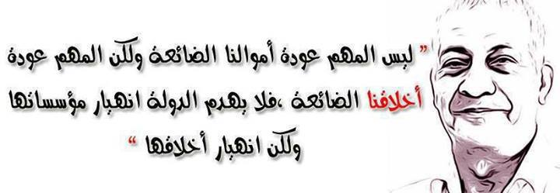

Slide 13
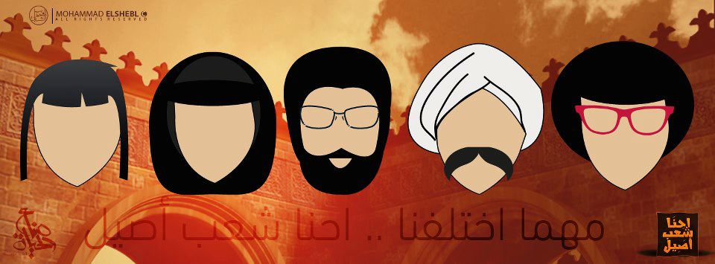

Slide 14
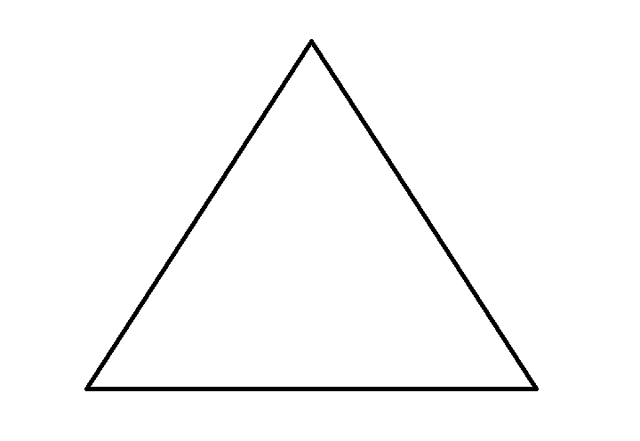

Slide 15
المصادر *على عتبات الحضارة – دكتور بتول احمد جندية – سوريا *زينب ابو زيد-ليبيا *المشكلات الجتماعية في المجتمع المصرى-الاستاذ الدكتور /محمد سعد فرح استاذ علم الجتماع كلية الآداب جامعة طنطا

